Slide 1
人工智慧及機器學習
報告人：鄒宏明

Slide 2
1
人工智慧簡介

Slide 3
人工智慧
指由人製造出來的機器所表現出來的智慧
通常透過普通電腦程式來呈現人工智慧技術
人工智慧充斥不同領域，涉及範圍極廣

Slide 4
人工智慧
是計算機科學領域的範疇
學習、感知、推理、自我校正為
人工智慧的發展過程
使機器大量讀取資料並分析是過往
人工智慧主要研究核心-(知識工程)

Slide 5
智慧
原始資料轉換成智慧過程
推論
理解
樣式抽取
知識
認知
資訊
處理
原始資料

Slide 6
人工智慧的應用領域
手寫辨識
語音識別
電腦視覺(抽取特徵來了解圖片內容)
專家系統(透過人工智慧做決策)
自然語言處理(輸入自然語言和系統對談)
電腦遊戲
智慧機器人

Slide 7
人工智慧的研究領域
機器學習和樣式識別(建模並預測未知資料)
邏輯基礎的人工智慧(樣式比對、語言剖析、語法分析)
搜尋(大量可能中找出最適結果)
知識表示法
AI規劃(自動化排程規劃)
啟發法(短時間找出問題並解決)
基因程式設計(經輸入的資料找出最佳輸出結果)

Slide 8
2
機器學習簡介

Slide 9
機器學習簡介
機器學習模型
資料
資料處理
訓練
最佳化
分類問題(將輸入資料分類)
回歸問題(找出規律並預測)

Slide 10
從資料中自我訓練學習
識別樣式
輸出
機器學習
模型
學習關聯性
資料

Slide 11
機器學習可以解決的問題
分類
客戶是否會續約?
圖片是貓，還是狗?
哪種促銷方法能提升業績?
解決兩種或多種結果的問題

Slide 12
機器學習可以解決的問題
多元分類
哪種動物的圖片?
雷達訊號來自哪台飛機?
錄音裡說話的人是誰?
二元分類的擴充，解決多種結果問題

Slide 13
機器學習可以解決的問題
異常值判斷
偵測信用卡盜刷
網路訊號是否正常
管線壓力大小是否異常
偵測不尋常訊號及資料

Slide 14
機器學習可以解決的問題
預測性分析
下星期氣溫
下一季銷售量
下周可以賣出多少產品
預測量有多少---(迴歸)

Slide 15
機器學習可以解決的問題
分群
哪些手機有相似故障
哪些觀眾喜歡同一部電影
哪些消費者對水果有相似喜好
測量資料之間的距離和相似度

Slide 16
機器學習可以解決的問題
協助決策
溫度調高調低還是維持
下圍棋要下在哪裡
廣告放置位置吸引消費者
決定下一步要做什麼

Slide 17
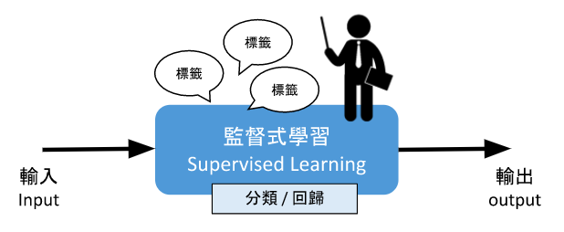
機器學習種類
監督式學習
從訓練資料建立學習模型
分成兩大類：分類、迴歸
機器從訓練資料中找到規律並預測
这里添加总结或者概括性的一句话

Slide 18
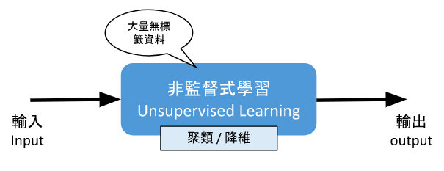
機器學習種類
非監督式學習
訓練資料不需要有答案
使用分群將資料分成幾個類似的群組
機器自行摸索出資料的規則和關聯性
这里添加总结或者概括性的一句话

Slide 19
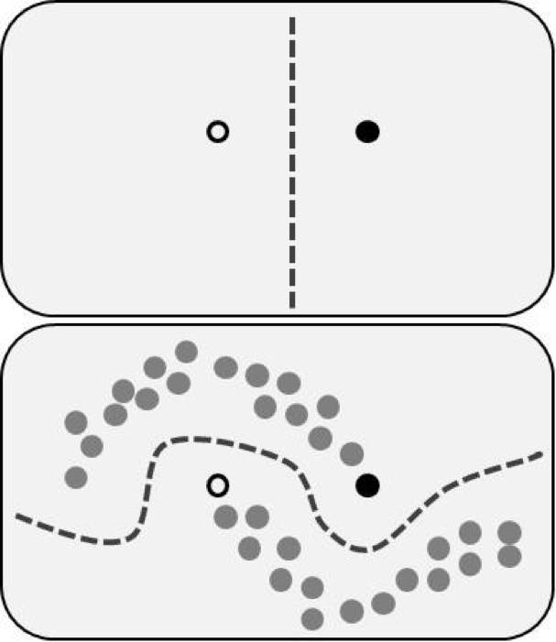
機器學習種類
半監督式學習
介於監督式學習與非監督式學習之間的學習方式
訓練資料大多是沒有標籤的資料，只有少量標籤
先分群再分類

Slide 20
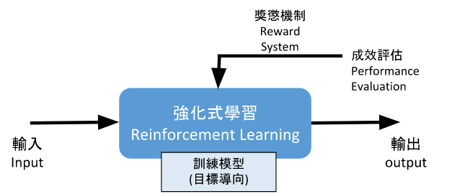
機器學習種類
強化學習
機器學習沒有明確答案，而是一系列的連續決策
因應環境變動改變做法

Slide 21
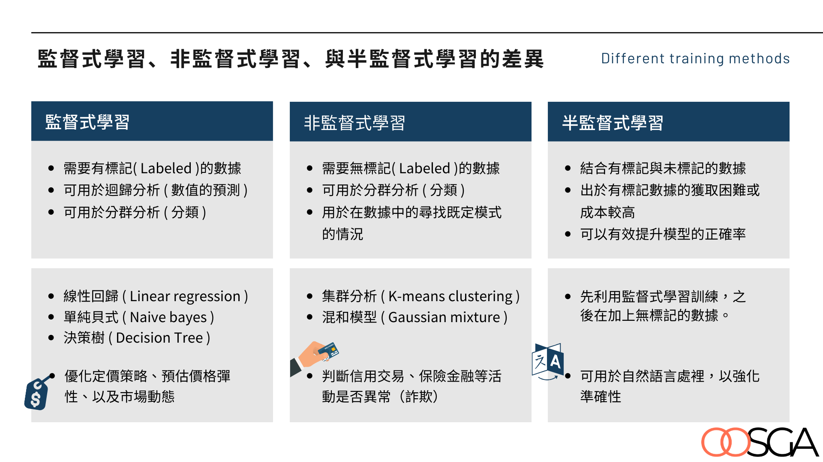
機器學習種類
學習方式對照

Slide 22
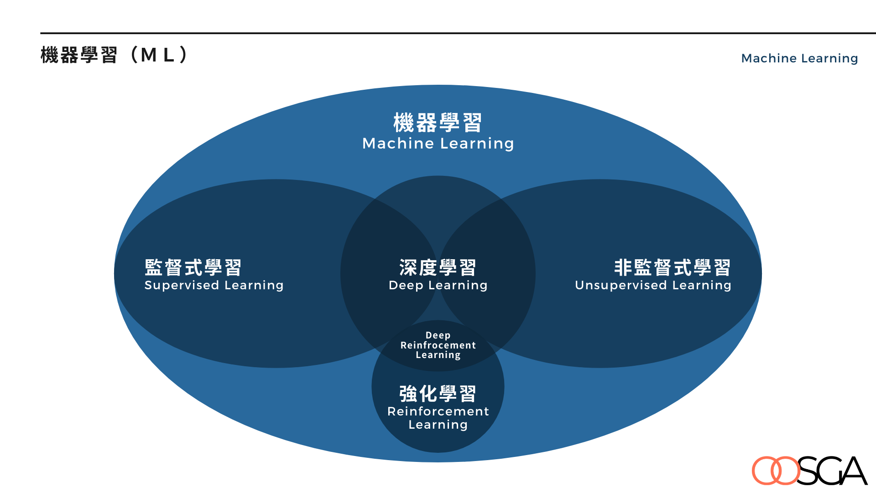
機器學習種類
學習方式對照

